Slide 1

Efficient Forwarding and Data Acquisition in NDN-Based MANET
基于NDN的移动自组网中的高效转发和数据获取
2025.10.28 姜欣悦
IEEE TRANSACTIONS ON MOBILE COMPUTING 2022 （CCF A）

Slide 2
1. 摘要
2. 研究背景
目录
3. 问题与挑战
4. 动机与创新
5. 设计方案
6. 实验评估
Notes:
背景先介绍关键术语，然后介绍一下NDN整体流程

Slide 3
摘要
背景与痛点
命名数据网络（NDN）的优点可能有助于提高移动的自组织网络（MANET）的数据采集效率，但MANET的固有特性以及与NDN的体系结构差异使得在MANET中部署NDN具有挑战性：
NDN中路由器是静态的，服务器通常作为提供者，因此转发信息库（FIB）相对稳定。
MANET中移动的节点承担数据路由器和提供者，FIB 在移动自组网中极不稳定
频繁更新易引发广播风暴/表项陈旧，导致取数失败。
NDN中的反向路径由静态数据路由器组成，相对稳定。
反向路径由大量移动节点组成，极易断裂；消费者移动也会打断返回路径。
EFDA：基于NDN的移动自组网数据采集方案，提高数据采集成功率和降低数据采集成本。
移动的节点无需FIB就能完成数据的获取
多个消费者通过一个数据采集过程获取数据
支持移动性，保证反向路径的连续性和数据的成功接收
Notes:
提出了一种基于NDN的移动自组网数据采集方案，旨在提高数据采集成功率和降低数据采集成本。该方案中，移动的节点无需FIB就能完成数据的获取，多个消费者通过一个数据采集过程获取数据。此外，该方案还实现了对移动性的支持，以保证反向路径的连续性和数据的成功接收。

Slide 4
摘要
核心思想
不需要让每一个混乱的移动节点都成为一个NDN路由器，而是在混乱、不稳定的物理网络之上，构建一个动态、轻量级且相对稳定的“骨干覆盖网络（Backbone Overlay Network）”。
该研究的核心洞察在于实现了两大范式转换：
1. 在网络架构上，从扁平化的“全员参与”模式演进为分层化的“精英治理”模型。
在此模型中，网络节点的角色被异构化。网络中仅由少数选举出的骨干节点负责核心转发，此举极大降低了全网的状态维护开销并从根本上抑制了广播风暴。
2. 在转发机制上，从“强依赖FIB”的传统范式转变为“无FIB”的轻量级策略。
骨干节点之间的数据请求转发，摒弃了依赖预存FIB条目进行查找的传统模式。。骨干节点基于数据名称的地理位置与链路稳定性等实时信息动态选择最优下一跳，从而在高度不确定的移动环境中实现了鲁棒的定向投递。

Slide 5
1. 摘要
2. 研究背景
目录
3. 问题与挑战
4. 动机与创新
5. 设计方案
6. 实验评估
Notes:
背景先介绍关键术语，然后介绍一下NDN整体流程

Slide 6
研究背景
关键术语
一、 移动自组织网络 (MANET - Mobile Ad hoc Network)
MANET是一种无需依赖任何预设的固定基础设施（如基站或路由器）的无线网络范式。
核心定义： 由一组具备无线通信能力的移动节点构成，节点间通过自组织、自配置的方式建立网络连接。
节点角色： 网络中的每个节点均扮演双重角色——既是数据请求与接收的终端，又是为其他节点转发数据的路由器。
关键特性：
高度动态性： 节点可任意移动，导致网络拓扑结构快速且不可预测地变化。
去中心化： 无中心控制节点，网络的构建、维护和管理由所有节点分布式地协同完成。
多跳通信： 通信范围受限的节点需依赖中间节点进行多跳中继，以完成端到端的数据传输。
典型应用： 应急救援、车载通信、战场环境、物联网（IoT）等基础设施缺失或不可靠的场景

Slide 7
研究背景
关键术语
二、 命名数据网络 (NDN - Named Data Networking)
NDN是一种以内容为中心的未来互联网体系结构，旨在从根本上改变通信模式，从“获取地址”转向“获取数据”。
核心定义： 通信由消费者驱动，通过对具名内容（Named Data）发出请求来获取信息，而非向特定IP地址的主机请求。
通信模型： 采用“拉取”模型（Pull-based），由两种核心报文构成：
兴趣包 (Interest Packet)： 消费者广播对特定命名数据（如 /news/sports.avi）的请求。
数据包 (Data Packet)： 任何持有该数据的节点（源服务器或中间缓存节点）均可应答，数据包沿兴趣包来向路径的反向路径返回。
关键特性：
网络内缓存： 路由器可对流经的数据包进行缓存，以快速响应后续的相同请求。
请求聚合： 对同一数据的多个兴趣包可在路由器处合并，避免冗余请求，实现高效多播。
原生安全性： 数据包自带签名，实现了数据与来源的分离，保证了数据自身的真实性和完整性。

Slide 8
研究背景
NDN组件
参与方：
消费者 (Consumer): 数据的请求方。
生产者 (Producer): 数据的原始提供方。
路由器 (Router): 负责转发报文、缓存数据并维护网络状态。
核心报文：
兴趣包 (Interest): 携带消费者想要的数据的名字。
数据包 (Data): 携带“数据名称 + 内容 + 签名”。
路由器内部件：
内容存储 (CS - Content Store): 一个本地临时缓存，存储了最近经过路由器的数据包。
待定兴趣表 (PIT - Pending Interest Table): 记录了哪些兴趣包正在等待数据响应，以及它们是从哪个接口进来的。
转发信息表 (FIB - Forwarding Information Base): 类似于IP路由表，但它存储的是名字前缀到接口的映射，告诉路由器如何转发兴趣包。

Slide 9
研究背景
NDN工作原理
阶段一： 兴趣包的转发
1.发起请求：
消费者构建并发送一个包含唯一数据名称的兴趣包（例如 /com/google/logo.png）。
2.路由器转发逻辑：
每个收到兴趣包的路由器，会采用一种状态化转发策略，依次检查：
缓存命中 (CS): 若内容存储中已有匹配数据，则直接返回数据包，请求完成。
请求聚合 (PIT): 若待定兴趣表中已有相同请求名称，则仅记录新来源接口并丢弃此兴趣包，避免网络冗余。
按需转发 (FIB): 若为全新请求名称，则创建PIT条目（为返回路径留下“路标”），并查询转发信息表将兴趣包发往下一跳。
3. 抵达源头：
兴趣包通过上述机制被逐跳转发，最终抵达生产者或存有数据的缓存节点。

Slide 10
研究背景
NDN工作原理
阶段二： 数据包的返回
1.生成数据:
生产者（或缓存节点）用请求的数据内容、名称和自身的签名封装成一个数据包。
2.沿原路返回 :
数据包无需路由，它严格沿着兴趣包在沿途路由器PIT中建立的反向路径返回。
3.逐级缓存与分发:
返回路径上的每个路由器收到数据包后，会：
转发：根据PIT条目，将数据包转发给所有请求过该数据的下游节点。
缓存：在CS中缓存该数据包副本，以备后续请求。
清理：删除已满足的PIT条目。
4.完成交付 :
数据包最终抵达一个或多个最初的消费者，完成一次完整的数据获取流程。

Slide 11
研究背景
NDN工作原理
阶段二： 数据包的返回
1.生成数据:
生产者（或缓存节点）用请求的数据内容、名称和自身的签名封装成一个数据包。
2.沿原路返回 :
数据包无需路由，它严格沿着兴趣包在沿途路由器PIT中建立的反向路径返回。
3.逐级缓存与分发:
返回路径上的每个路由器收到数据包后，会：
转发：根据PIT条目，将数据包转发给所有请求过该数据的下游节点。
缓存：在CS中缓存该数据包副本，以备后续请求。
清理：删除已满足的PIT条目。
4.完成交付 :
数据包最终抵达一个或多个最初的消费者，完成一次完整的数据获取流程。

Slide 12
研究背景
传统的TCP/IP协议簇在MANET环境中面临着根本性的挑战。IP网络依赖于稳定且唯一的IP地址进行寻址和路由。在MANET高度流动的拓扑环境中，维持全局一致且实时更新的路由信息变得异常困难，导致频繁的路由中断、高昂的信令开销和低效的数据传输，这构成了MANET通信效率的瓶颈。
NDN与MANET的需求具有高度理论契合：
1.位置无关性： 消费者仅需关心数据本身的“名称”，而无需追踪数据提供者的实时“位置”，这从根 本上解耦了数据与节点的物理位置，完美适应了MANET中节点位置不确定的特性。
2.网络内生缓存： NDN路由器能够缓存流经的数据包，使得后续对相同数据的请求可以由邻近的缓存节点快速响应，这在连接不稳定、时常割裂的MANET环境中，能有效提升数据可用性并降低延迟。
3.高效多播支持： 通过待定兴趣表（PIT）的请求聚合机制，对同一数据的多个请求可在网络内部自动合并，避免了冗余数据传输，实现了高效的内容分发。

Slide 13
1. 摘要
2. 研究背景
目录
3. 问题与挑战
4. 动机与创新
5. 设计方案
6. 实验评估
Notes:
背景先介绍关键术语，然后介绍一下NDN整体流程

Slide 14
问题与挑战
尽管理论上协同优势显著，但将经典的NDN架构直接部署于MANET时，两者核心特性的冲突暴露无遗，构成了当前研究的核心技术挑战：
1.转发信息表（FIB）的稳定性冲突：
NDN的兴趣包转发依赖于FIB表。该机制假定网络拓扑相对稳定。但在MANET中，节点的持续移动导致FIB条目频繁失效（Stale FIBs），为了维持其准确性而进行的频繁更新又会引发广播风暴，最终导致兴趣包转发失败。
2.数据返回路径的脆弱性冲突：
NDN依赖兴趣包在沿途PIT中创建的状态信息来构建一条反向数据返回路径。在MANET中，这条由多个移动节点构成的路径极其脆弱，任何中间节点的移动都可能导致链路中断，进而使整条返回路径失效，造成数据获取失败。

Slide 15
1. 摘要
2. 研究背景
目录
3. 问题与挑战
4. 动机与创新
5. 设计方案
6. 实验评估
Notes:
背景先介绍关键术语，然后介绍一下NDN整体流程

Slide 16
动机与创新
摒弃传统方案对全局、高频FIB（转发信息表）更新的强依赖，而是通过动态构建一个由骨干节点组成的覆盖网络，将复杂的全网路由问题简化为骨干节点间的定向、机会主义转发问题。
1.动态骨干网络架构：构建一个相对稳定、稀疏的核心转发覆盖网络。该网络由一小组通过分布式选举机制产生的“骨干节点”（Backbones）构成，仅让这些少数具备优势数据服务能力的节点承担核心转发职责。
2.无FIB的定向单播转发：骨干节点间的兴趣包转发摒弃了对FIB的依赖，采用一种基于实时信息的轻量级**单播（Unicast）**策略。转发决策的依据是数据名称中内嵌的地理位置信息与节点间的链路稳定性预测，在每一跳动态地、贪婪地选择通往目标区域的最优下一跳。
3.请求聚合驱动的数据共享：强化了NDN原生的PIT（待定兴趣表）机制，在骨干节点层面实现了高效的请求聚合与数据共享。当一个骨干节点收到对其已在处理的数据的重复兴趣请求时，它不会再次转发，而是将新请求者加入等待列表。

Slide 17
1. 摘要
2. 研究背景
目录
3. 问题与挑战
4. 动机与创新
5. 设计方案
6. 实验评估
Notes:
背景先介绍关键术语，然后介绍一下NDN整体流程

Slide 18
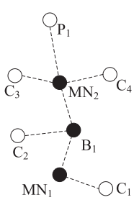
设计方案
EFDA方案设计：分层架构与核心组件
1. 体系架构：分层化的“骨干-主机”模型
网络中的节点被动态划分为两类：
骨干节点 : 负责核心数据请求的转发，构成一个相对稳定的覆盖网络。
普通主机 : 主要作为数据的消费者和生产者，其数据请求通过挂靠到最近的骨干节点发起。
2. 骨干节点选举机制
节点周期性地与邻居交换其可提供的数据名称集合（Name Set）。
选举规则：
节点 MN_{i} 将自己的名称集合 NS_{i} 与其每一个邻居 N_{k} 的名称集合 NS_{k} 进行比较。
如果对于所有邻居 N_{k}，都满足条件 NS_{i} ≥ NS_{k} ，则 MN_{i} 自我选举成为一个 骨干节点。

Slide 19
设计方案
EFDA方案设计：消费者发起数据请求
当一个消费者节点 MN_{i} 想要获取名为 NA_{i} 的数据 DA_{i} 时，它会从以下三种情况中选择一种来发起请求。
核心报文类型：
HInt (Hint Interest): “近场”兴趣包，用于向已知的邻居提供者或数据源区域直接请求数据。
BInt (Backbone Interest): “骨干”兴趣包，用于通过骨干网络进行“远场”数据探索。
消费者的决策流程 :
Case 1: 数据提供者就在附近？
条件： MN_{i} 的邻居中恰好有 DA_{i} 的提供者，或者 MN_{i} 自身已处于 NA_{i} 名称所定义的地理数据区域内。
动作： 发送 HInt 报文。
Case 2: 我是普通主机，数据在远方？
条件： 不满足Case 1，且 MN_{i} 是一个普通主机 (Host)。
动作： 发送 BInt 报文给骨干网络。
Case 3: 我是骨干节点，数据在远方？
条件： 不满足Case 1，且 MN_{i} 本身就是一个骨干节点 (Backbone)。
动作： 转发 BInt 报文。

Slide 20

设计方案
EFDA方案设计：Case 1: "近场"数据获取 (HInt)
1. HInt 发送
触发条件：
A) MN_{i} 通过邻居发现协议，得知某个邻居节点可以直接提供数据 DA_{i}。
B) 数据名称 NA_{i} 中包含了地理坐标 (x_{i}, y_{i})，而 MN_{i} 当前位置就在以该坐标为圆心、传输半径为r的“数据区域”内。
动作： MN_{i} 构建一个 HInt 报文，并将其广播或单播给目标邻居/区域。
2. HInt 处理
当一个中间节点、收到 HInt 报文时：
如果该节点能提供 DA_{i} : 直接用 Data 报文回复。
如果该节点不能提供，但其坐标恰好是 (xi, yi)（生产者）: 它会按需生成 DA_{i}，然后用 Data 报文回复。
节点如何判定自身处于“数据区域”内？
1.NDN名称扩展：
2.节点具有自定位能力，每个MN_{i}节点能实时获取自己当前的地理坐标 (xm, ym)。
3.从待请求的数据名称 NAi 中解析出目标坐标 (xi, yi)；获取自身当前的坐标 (xm, ym)；计算距离d与公知参数r比较。

Slide 21
设计方案
EFDA方案设计：Case 2 & 3: "远场"数据获取 (BInt)
当数据源位置未知或较远时，请求必须通过骨干网络进行探索。
1. 主机发起BInt
如果 MN_{i} 有邻居是骨干节点： 将 BInt 报文单播发送给最近的邻居骨干节点，由其代为转发。
如果 MN_{i} 没有任何邻居是骨干节点： MN_{i} 会 自我提升 为一个临时的骨干节点，以启动转发流程。
2. 骨干节点转发BInt
下一跳选择策略 (核心机制):
优先选择骨干邻居： 检查邻居中是否有比自己更接近数据目标坐标 (xi, yi) 的 其他骨干节点。如果有，则将 BInt 转发给它。
选择最稳定链路： 如果没有更优的骨干邻居，则在所有朝向目标坐标的邻居中（不限于骨干），计算与每一个邻居的 “链路持续时间” (Link Duration Time)，选择该值最大的邻居作为下一跳。

Slide 22
设计方案
EFDA方案设计：中间节点处理BInt请求
当一个中间节点 MN_{j} 收到来自上游的 BInt 报文时：
1.角色检查与提升：
如果 MN_{j} 是一个普通主机，它会立即自我提升为骨干节点。
2.请求聚合 (PIT检查)：
MN_{j} 检查其 PIT (待定兴趣表) 中是否已有对 NA_{i} 的记录。
如果没有： 创建一个新的PIT条目，记录下兴趣来源。
如果有： 说明这是重复请求，直接丢弃该BInt即可，请求已被聚合。
3.转发决策 (同消费者逻辑)：
在创建了PIT条目后，MNj 会重复发起兴趣包的决策流程：
检查数据是否已在“近场”？ (邻居有或已在数据区) -> 发送 HInt。
如果仍在“远场”？ -> 遵循 case2、3 中的下一跳选择策略，继续转发 BInt。

Slide 23
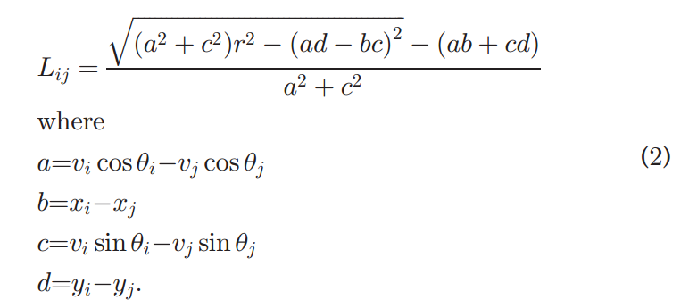
设计方案
EFDA方案设计：基于链路持续时间的下一跳选择
1. 问题： 在MANET中，随机选择下一跳可能导致数据返回时该节点已移出范围，造成路径中断。
2. 解决方案： 引入 “链路持续时间 (L_{ij})” 作为下一跳选择的关键指标，优先选择连接更持久、更可靠的邻居。
3. 计算方法 :
输入参数： 公式：
本节点 MN_{i} 的信息：坐标 (x_{i}, y_{i})，速度 v_{i}，移动方向角 θ_{i}。
邻居节点 MNj 的信息：坐标 (x_{j}, y_{j})，速度 v_{j}，移动方向角 θ_{j}。
r: 节点通信半径。
当需要从多个候选邻居中选择一个进行转发时，节点会
计算与每个候选者的 L_{ij} 值，并选择 L_{ij} 最大 的那个节点
作为下一跳。

Slide 24
设计方案
EFDA方案设计：数据包返回与分发
1. 数据返回路径：
数据包 (Data) 无需路由，它严格沿着兴趣包 (BInt / HInt) 在沿途节点PIT中留下的条目，逐跳反向传播。
2. 中间骨干节点处理Data :
当一个中间骨干节点收到 Data 报文时：
（1）缓存数据 : 将 Data 报文存入自己的 内容存储 (CS) 中。
（2）成为提供者 : 该节点从此也成为此数据的提供者，可以响应后续请求。
（3）转发数据: 根据其PIT表项，将 Data 报文转发给所有请求过该数据的下游接口。
（4）清理PIT : 删除已满足的PIT条目。
3. 原始消费者接收Data:
当 MN_{i} 最终收到 Data 报文时：
（1）停止计时器，缓存数据，成为提供者。
（2）检查自身PIT： 查看是否有其他本地节点也通过它请求了此数据。如果有，则将数据转发给它们，实现本地范围的数据共享。

Slide 25
设计方案
EFDA方案设计：鲁棒性设计：移动性支持方案
1. 面临的挑战：
消费者移动: 消费者 MN_{i} 发出请求后，在等待数据返回期间移动，导致其与上游节点 MN_{k} 的连接断开。
中间节点移动: 数据返回路径上的某个中间骨干节点移动，导致路径中断。
2. 解决方案：
当节点 MN_{i}（消费者or中间节点）检测到其用于接收/转发数据的上游链路中断时，发起用于路径修复请求的HO (Handover) 报文。
动作：
MN_{i} 立即向其新的邻居发送一个 HO 报文。
HO 报文的转发逻辑与 BInt 报文完全相同：优先选择更靠近目标的骨干，否则选择链路最稳定的邻居。
目的： 利用与数据请求相同的可靠转发机制，将“修复请求”送回原始的数据返回路径上。
Notes:
消费者 C1 发生了移动。
C1 与其上游节点 MN1 之间的链路中断。
C1 进入了新节点 MN3 的通信范围，与 MN3 建立了新的链路。
C1 为了“重新连接”回数据路径，构建了一个HO报文，并将其发送给它的新邻居 MN3

Slide 26
设计方案
EFDA方案设计：HO报文的处理与路径重建
当一个中间节点 MNj 收到 HO 报文时：
MNj 检查自己的PIT中，是否 存在 针对原始数据 NAi 的条目。
情况一：PIT中存在条目
这表明 MNj 本身就是原始数据返回路径上的一员
路径修复过程在此终止。
数据流将从此节点 MNj 建立一条新的分支，流向发起HO的节点，最终到达移动的消费者。
情况二：PIT中不存在条目 (继续寻找路径)
这表明 MNj 不在原始路径上。
它会为这个 HO 请求创建一个新的PIT条目（防止修复风暴）。
它会像转发 BInt 一样，继续将 HO 报文转发给它的最优下一跳。

Slide 27
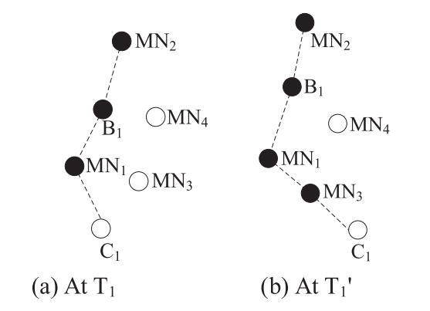
设计方案
EFDA方案设计：鲁棒性设计：移动性支持方案
（a)->(b)：
消费者 C1 发生了移动。
C1 与其上游节点 MN1 之间的链路中断。
C1 进入了新节点 MN3 的通信范围，与 MN3 建立了新的链路。
C1 为了“重新连接”回数据路径，构建了一个HO报文，并将其发送给它的新邻居 MN3
MN3 收到来自 C1 的 HO 报文。
如果接收HO的节点是普通主机，它需要先自我提升为骨干节点 。
然后，MN3 在其PIT表中为这个 HO 请求创建一个新的条目，记录该修复请求来自 C1。
MN3 现在会像转发 BInt 一样，根据目标数据名称中的地理位置等信息，将这个HO报文转发出去，目标是“找到”原始路径上的任何一个节点。在这个例子中，它会把HO转发给MN1。

Slide 28
设计方案
EFDA方案设计：总结
1. 静态/准备阶段：
节点间交换Name Set -> 动态选举出骨干节点
-> 形成覆盖网络。
2. 数据请求阶段 (Interest Flow):
消费者 发起请求。
近场 -> 发送 HInt -> 生产者直接响应。
远场 -> 发送 BInt -> 骨干网络
逐跳定向单播 (基于地理位置+链路稳定性)
中间节点进行请求聚合 (PIT)
最终 HInt 抵达数据区域 -> 生产者响应。
3. 数据返回阶段 :
数据包沿 PIT 构成的反向路径返回。
中间骨干节点缓存(CS)、转发并成为新提供者。
4. 异常处理 :
链路中断 -> 发起 HO 报文。
HO 报文沿可靠路径寻找原始返回路径。
在原始路径上的节点 “钩住” HO 请求 -> 重建数据通路。
总结：EFDA通过“骨干选举”、“定向单播”、“链路稳定选择”和“主动路径修复”四大核心设计，构建了一个在高度动态MANET环境中，既高效又鲁棒的命名数据获取方案。

Slide 29
1. 摘要
2. 研究背景
目录
3. 问题与挑战
4. 动机与创新
5. 设计方案
6. 实验评估
Notes:
背景先介绍关键术语，然后介绍一下NDN整体流程

Slide 30
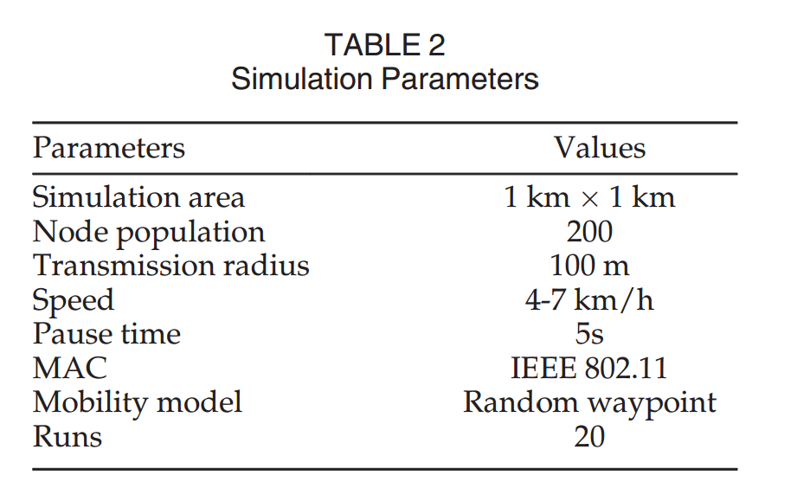
实验评估
1. 仿真环境与参数
仿真平台： NS-3 (Network Simulator 3)，一个业界与学术界广泛使用的高精度、离散事件网络模拟器。
核心参数 (源自Table 2)：
仿真区域： 1 km x 1 km，一个典型的城市街区尺度。
节点总数： 200个，模拟一个中等密度的网络。
移动模型： 随机路径点模型 (Random Waypoint)，这是MANET研究中最常用、最经典的移动模型。
移动速度： 4-7 km/h，模拟步行人群的慢速移动场景，契合了智能手机、便携传感器等应用。
通信协议： IEEE 802.11 (Wi-Fi)，模拟现实中的无线局域网通信。
仿真时长： 2000秒，保证网络拓扑充分变化，结果具有统计意义。

Slide 31
实验评估
2. 对比方案
LOMCF: 一种先进的、基于NDN的MANET转发与缓存方案。
3. 实验步骤
第一阶段: 节点正常发起数据请求并获取数据。
第二阶段 : 当第一阶段中因节点移动导致链路中断时，启动移动性支持算法进行路径修复，修复成功后继续完成数据获取。
4. 核心评估指标
数据获取成本 (Cost): 完成一次数据获取所需的总传输次数。
数据获取延迟 (Delay): 从发送兴趣包到收到数据包的总时间。
数据获取成功率 (Success Rate): 成功收到数据的请求数占总请求数的比例。
能量消耗 (Energy Consumption): 完成一次数据获取所消耗的总能量。

Slide 32
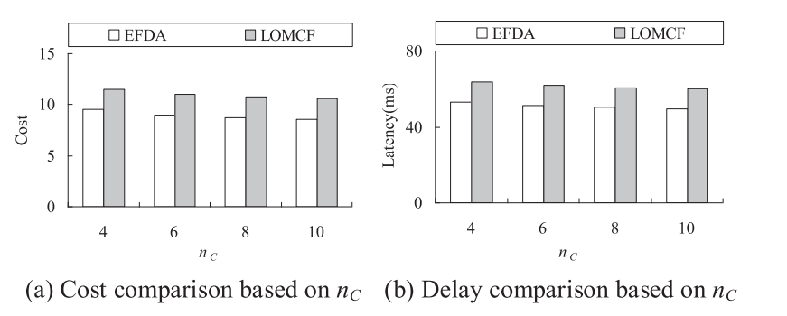
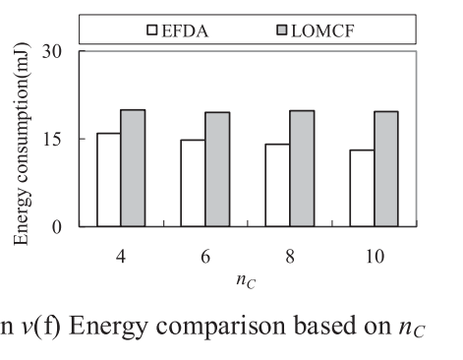
实验评估
实验一：消费者数量 (nc) 的影响：当请求同一数据的消费者增多时
1. 成本与延迟分析：
EFDA: 随着消费者数量 (nc) 从4增加到10，其平均数据获取成本和延迟显著下降。
LOMCF: 成本和延迟始终处于高位，且基本不随消费者数量变化。
2. 能量消耗分析：
EFDA: 平均能耗随 nc 增加而降低。
LOMCF: 能耗保持高位且稳定。

Slide 33
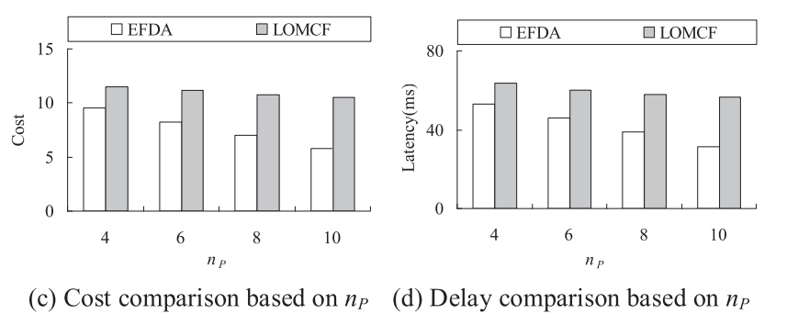
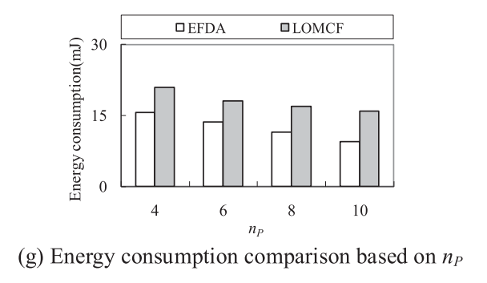
实验评估
实验二：数据源数量 (np) 的影响：当网络中可提供数据的节点增多时
1. 成本与延迟分析：
EFDA & LOMCF: 随着数据源数量 (np) 的增加，两种方案的成本和延迟都呈现下降趋势。
性能对比： 在所有 np 配置下，EFDA的成本和延迟始终显著低于LOMCF。
2. 能量消耗分析：
两种方案的能耗都随 np 增加而降低。
EFDA的能耗始终远低于LOMCF。

Slide 34
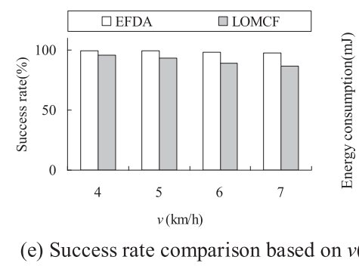
实验评估
实验三：节点移动速度 (v) 的影响：网络拓扑不稳定的情况下
1. 数据获取成功率分析：
共同趋势： 随着节点移动速度 (v) 的增加，两种方案的成功率都下降。这是符合预期的，因为更快的移动速度意味着更频繁的链路中断。
对比： 在所有速度下，EFDA的数据获取成功率始终显著高于LOMCF。

Slide 35
谢谢观看
2025.10.28

